Slide 1
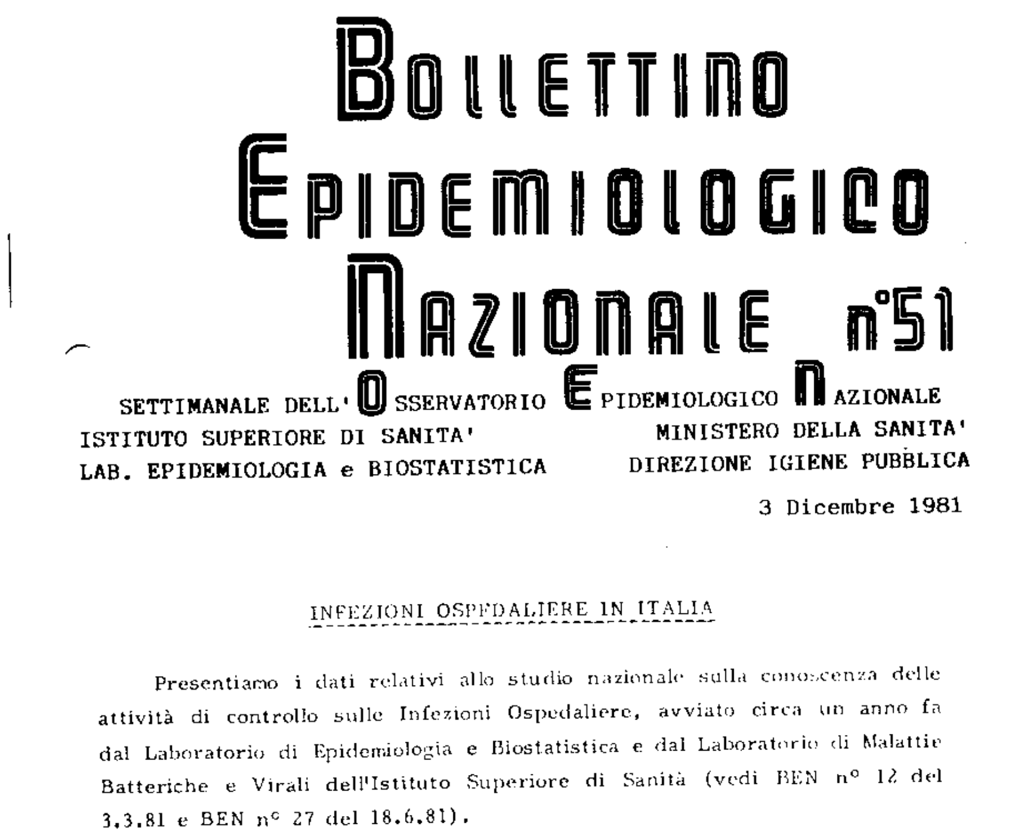
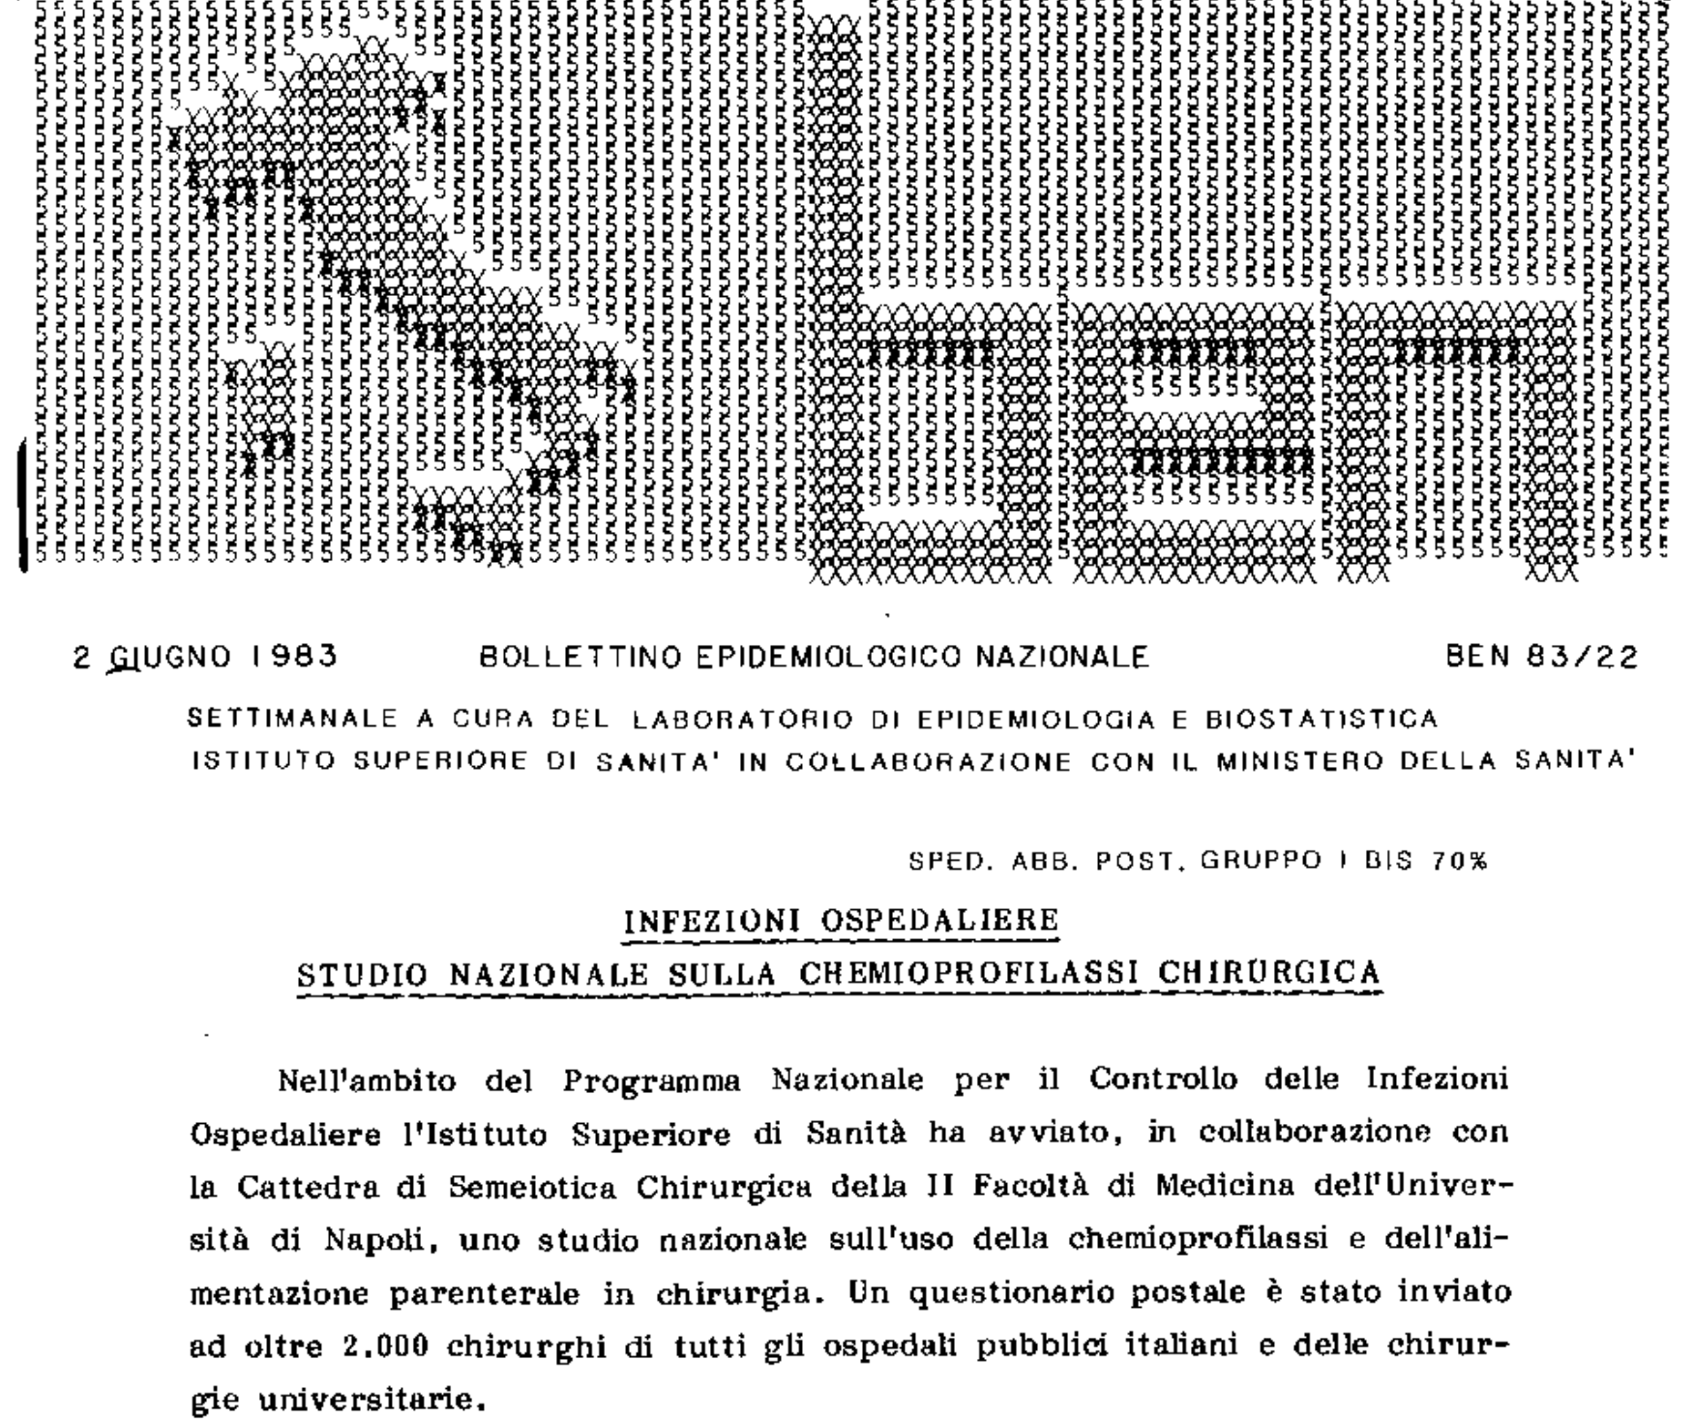

Slide 2
1985 Circolare 52/1985: Infermiera addetta al controllo delle infezioni ospedaliere «è una figura fondamentale per la sorveglianza delle infezioni ospedaliere…………»

Slide 4
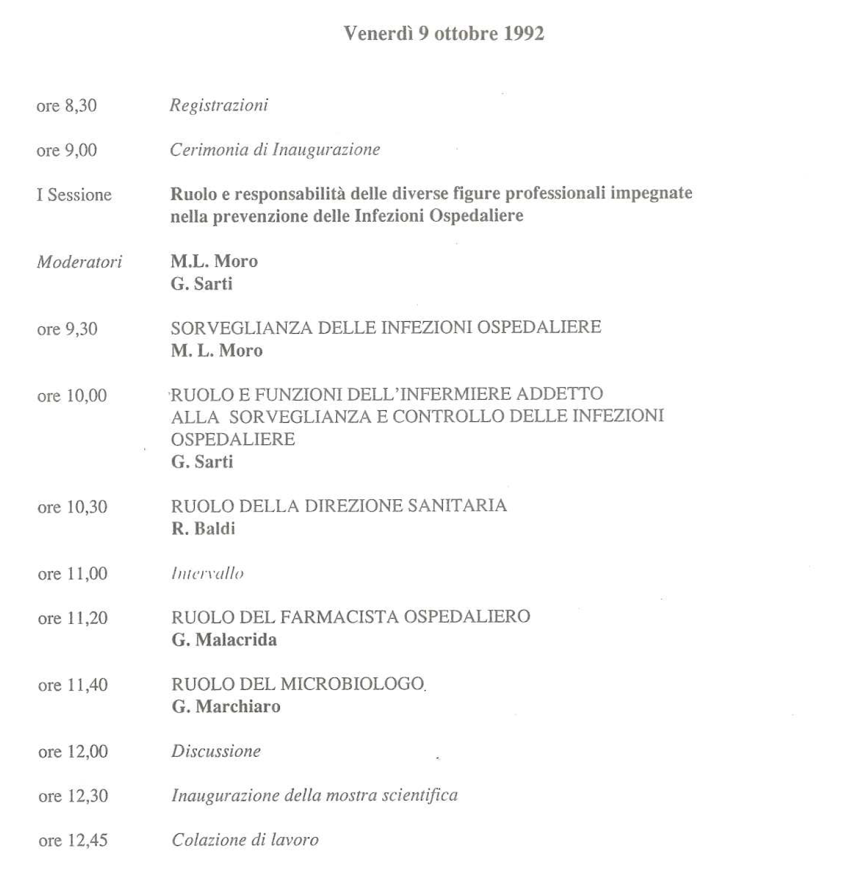

Slide 5
